Slide 1


Slide 2
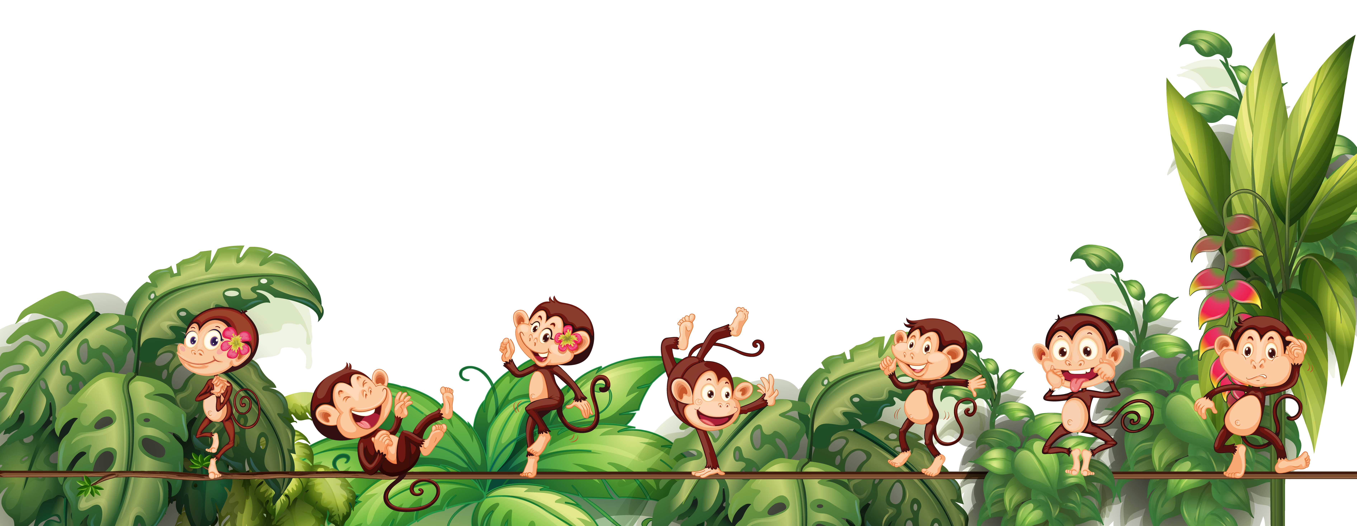

TRÈO CÂY CÙNG KHỈ
Giáo viên đọc phép tính, học sinh viết kết quả vào bảng con. Tổ nào có tất cả thành viên trả lời đúng và nhanh nhất sẽ giành chiến thắng. Chúng ta có tất cả 3 lượt chơi.

Slide 3



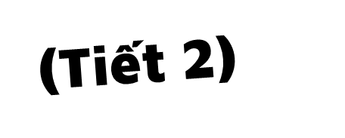


Slide 4
LUYỆN TẬP

Slide 5

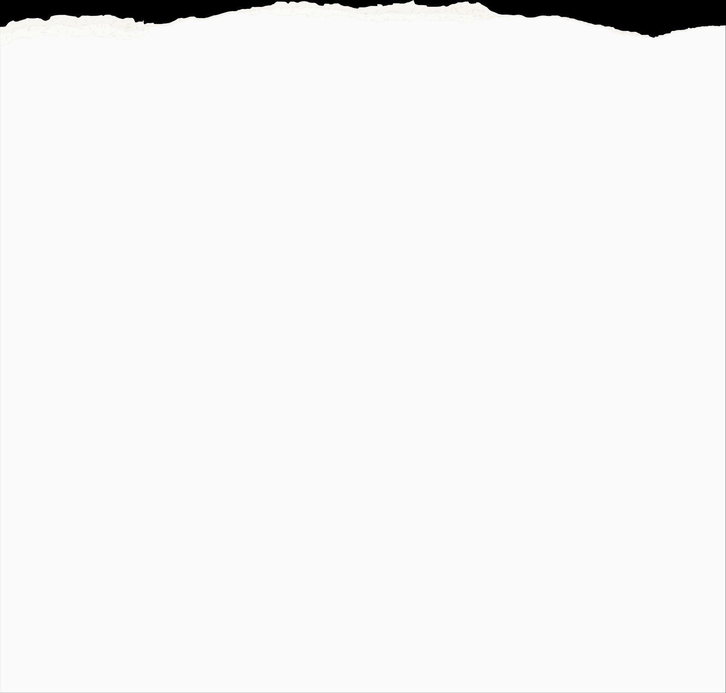
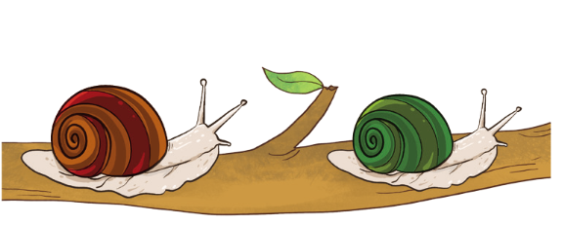
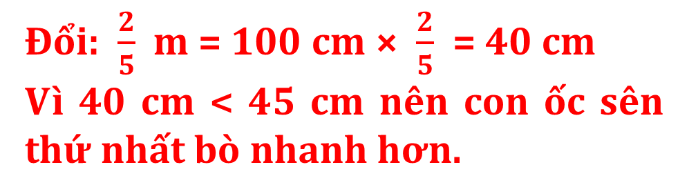
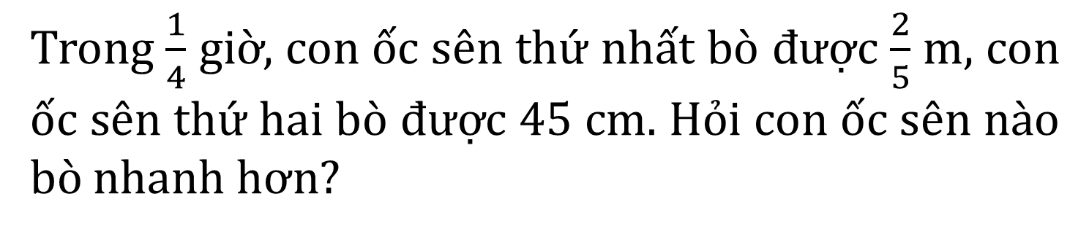
4
Trong $\frac{1}{4}$ giờ, con ốc sên thứ nhất bò được $\frac{2}{5}$ m, con ốc sên thứ hai bò được 45 cm. Hỏi con ốc sên nào bò nhanh hơn?
Đổi: $\frac{2}{5}$ m = 100 cm × $\frac{2}{5}$ = 40 cm
Vì 40 cm < 45 cm nên con ốc sên thứ nhất bò nhanh hơn.

Slide 6
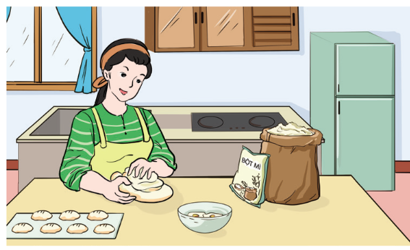
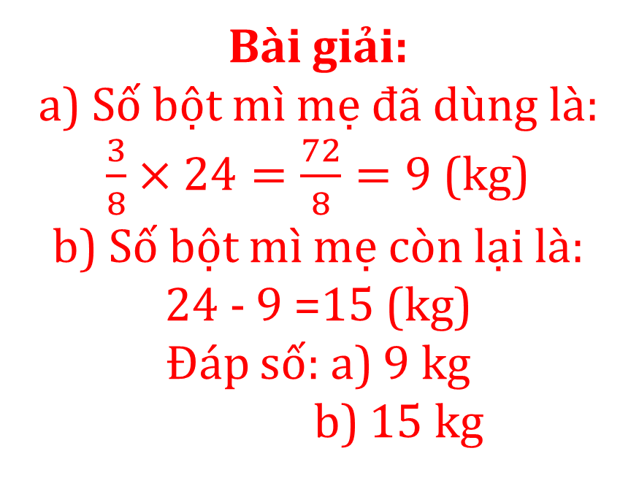
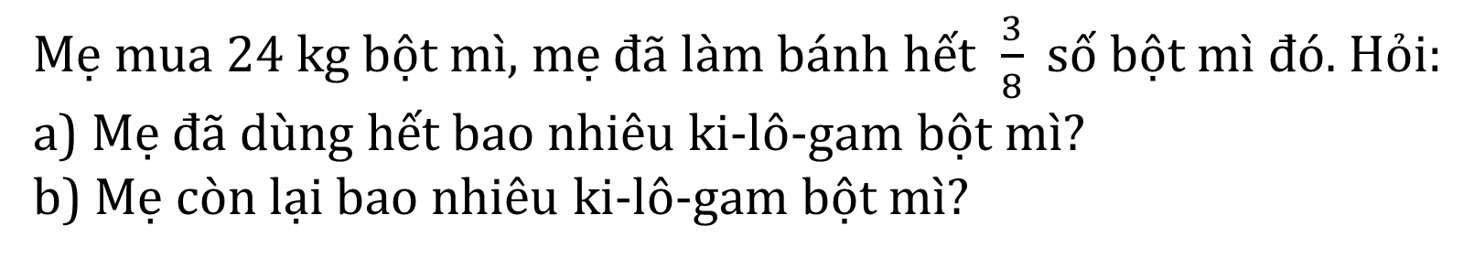
5
Mẹ mua 24 kg bột mì, mẹ đã làm bánh hết $\frac{3}{8}$ số bột mì đó. Hỏi:
a) Mẹ đã dùng hết bao nhiêu ki-lô-gam bột mì?
b) Mẹ còn lại bao nhiêu ki-lô-gam bột mì?
Bài giải:
a) Số bột mì mẹ đã dùng là:
$\frac{3}{8}×24=\frac{72}{8}=9$ (kg)
b) Số bột mì mẹ còn lại là:
24 - 9 =15 (kg)
Đáp số: a) 9 kg
b) 15 kg

Slide 7
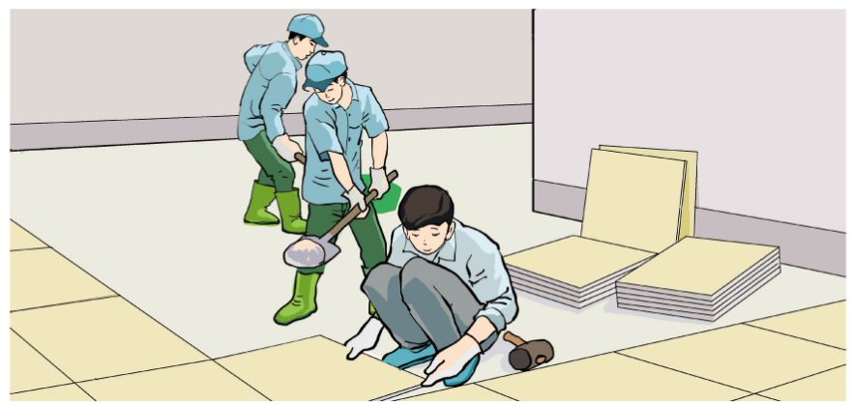
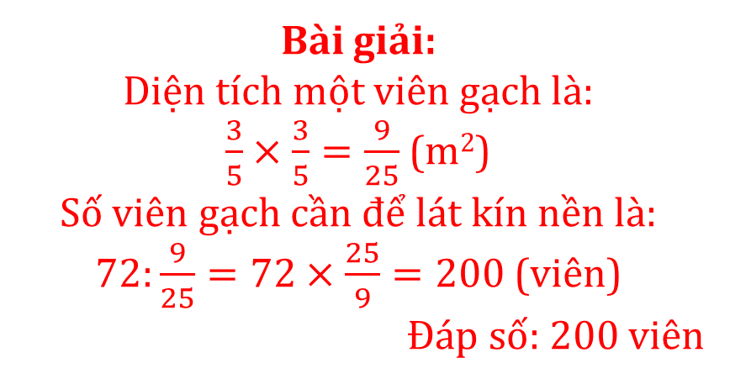
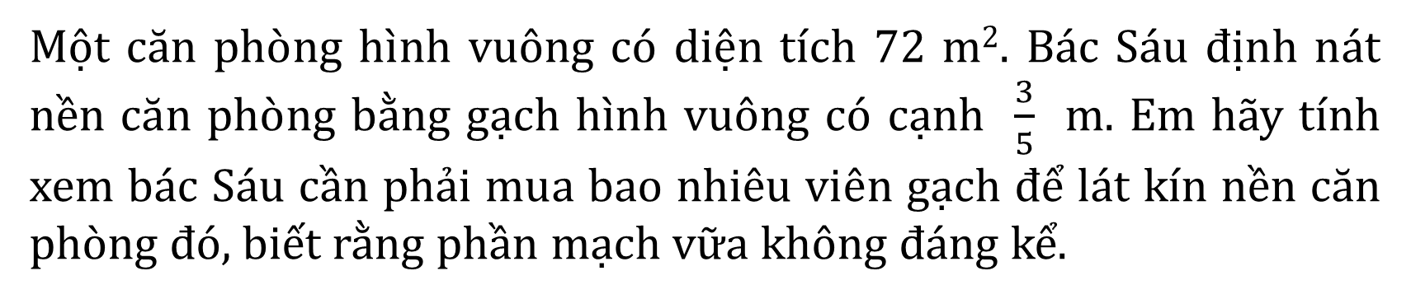
6
Một căn phòng hình vuông có diện tích 72 m². Bác Sáu định nát nền căn phòng bằng gạch hình vuông có cạnh $\frac{3}{5}$ m. Em hãy tính xem bác Sáu cần phải mua bao nhiêu viên gạch để lát kín nền căn phòng đó, biết rằng phần mạch vữa không đáng kể.
Bài giải:
Diện tích một viên gạch là:
$\frac{3}{5}×\frac{3}{5}=\frac{9}{25}$ (m²)
Số viên gạch cần để lát kín nền là:
$72:\frac{9}{25}=72×\frac{25}{9}=200$ (viên)
Đáp số: 200 viên

